Slide 1
Smart home
automation
Anže Škulj

Slide 2
01
Funkcionalnosti
02
Uporabljene naprave
UVOD
03
Pregeld tehnologij
04
Demo

Slide 3
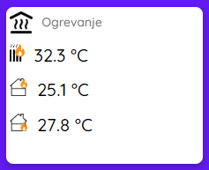
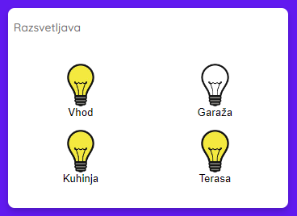
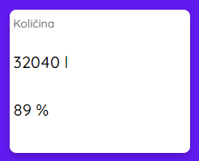
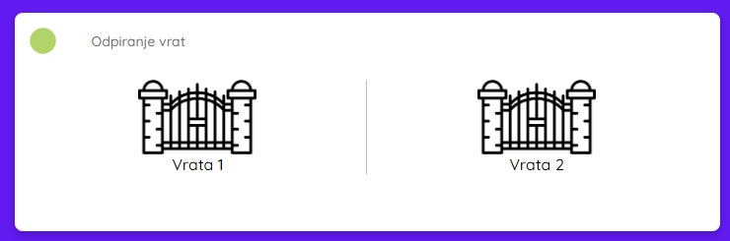
Funkcionalnosti
Toplotna črpalka
Razsvetljava
Vodni zalogovnik
Zapiranje in odpiranje vrat

Slide 4
Uporabljene naprave
Raspberry pi 3B+
Arduino UNO
HC-SR04
ESP8266
Shelly 1
Nibe heat pump
NICE doors

Slide 5
Tehnologije
Apache
InfluxDB
MQTT
HTML/CSS/JS
PHP
Python
Linux
API

Slide 6
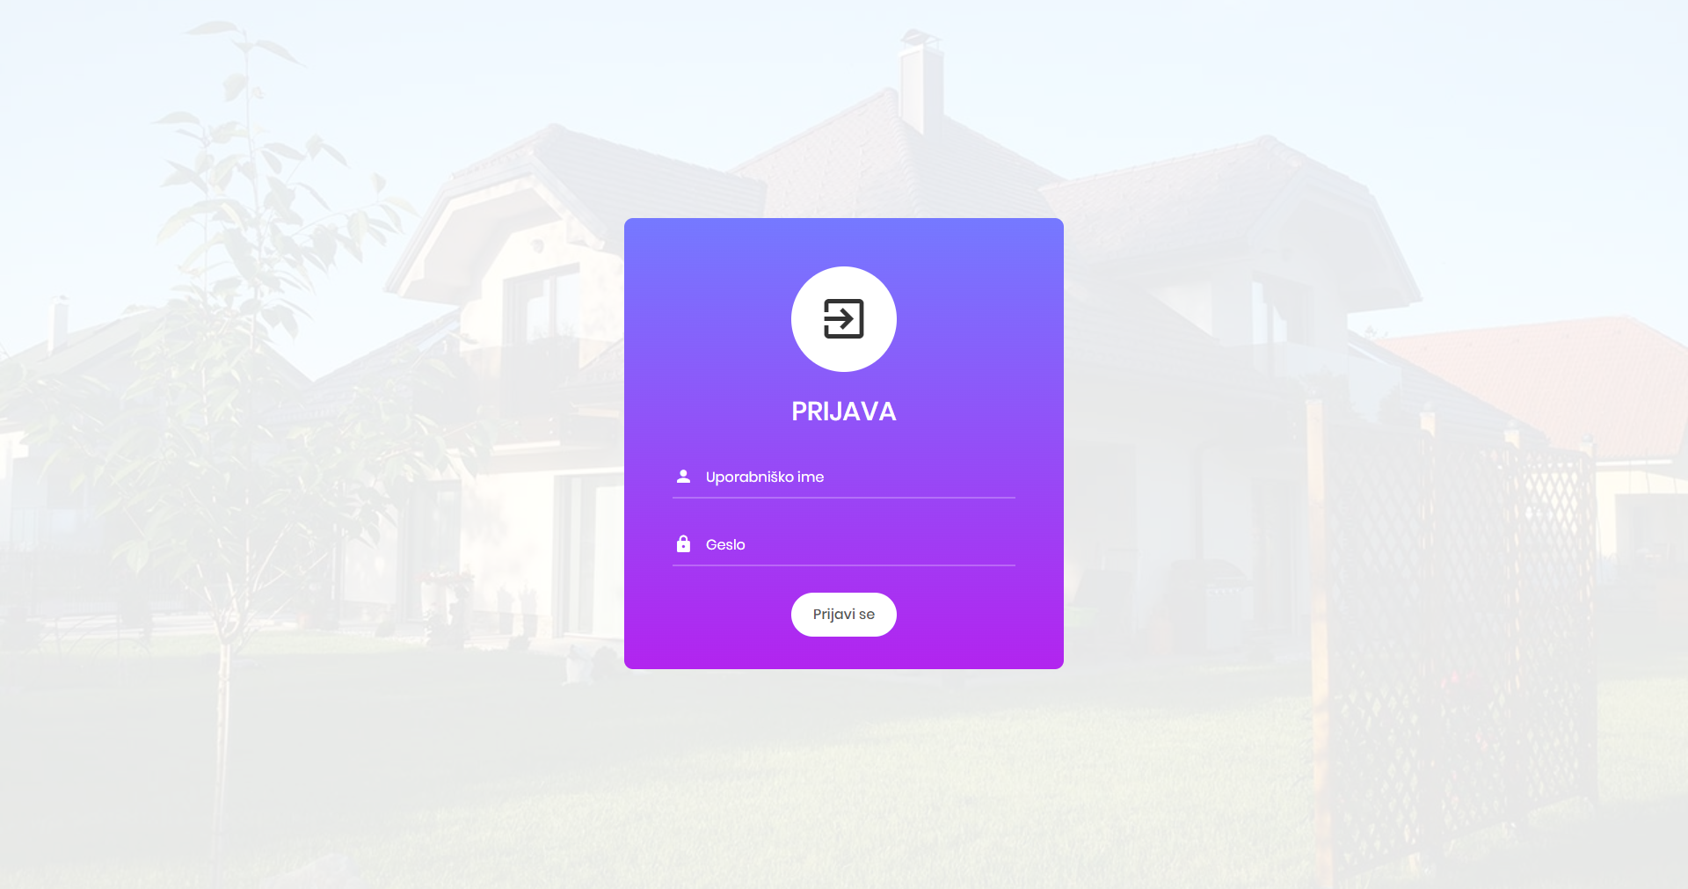
Demo
Smart home

